Slide 1

DURUM MAKINESI ILE ROBOT DAVRANIS MODELLEME
Muhammed Kasap 20011030

Slide 2
Içerik
Problem
Olası Çözüm Önerileri
Durum Makinesi
Senaryo
Demo

Slide 3
Problem
Hata ayıklama zorlukları
Dinamik durum değişiklikleri
Tutarsız durumlar
Büyük bir durum, ya da karmaşık bir durum dizisi

Slide 4
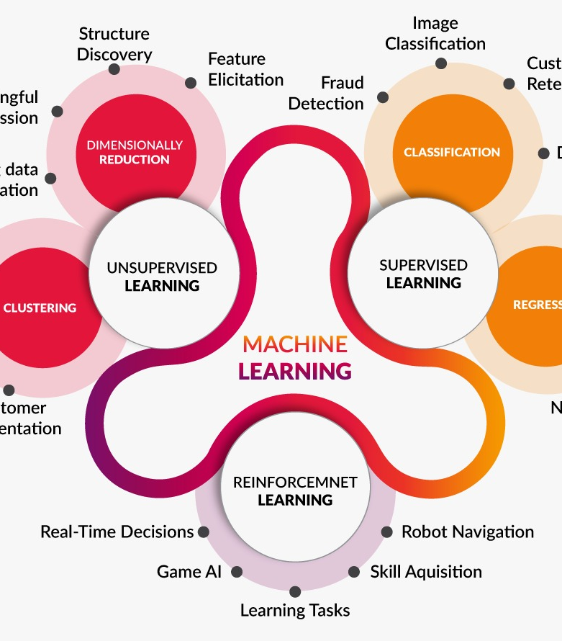
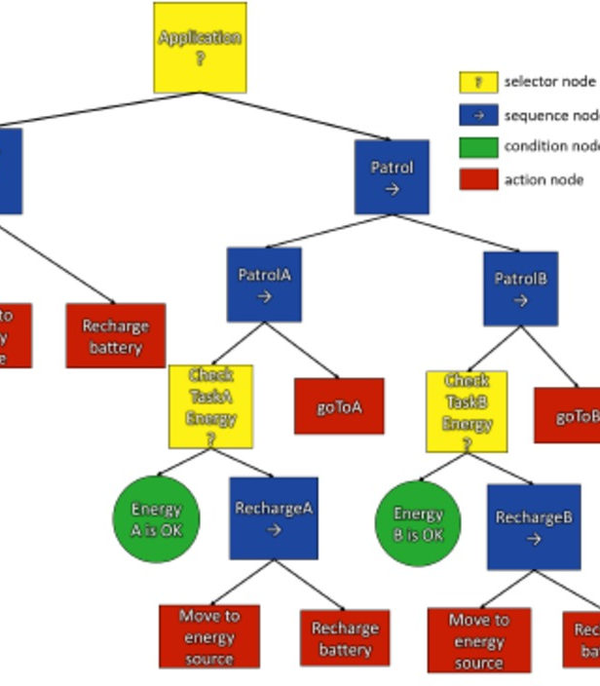
Olası Çözüm Önerileri
Davranış Ağaçları
Durum Makineleri
Zaman Tabanlı Kontrol
Dinamik Hareket Planlaması
Makine Öğrenmesi Tabanlı Kontrol gibi.

Slide 5
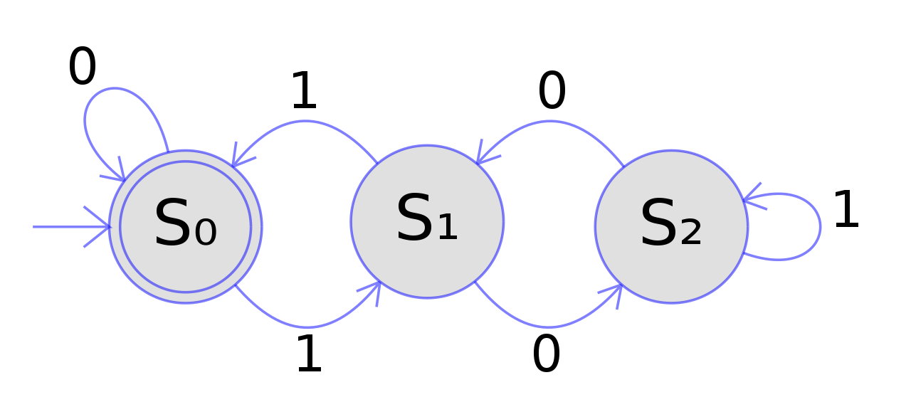
Durum Makinesi
Önem
Avantajlar
Modüler ve Anlaşılır Tasarım
Güncelleme, Ekleme ve Çıkarma Kolaylığı
Eşzamanlı ve Paralel Kontrol
Entegre Hata Yönetimi
Dezavantajlar
Büyük SM lerin Karmaşıklığı
Dinamik Durumlara Karşı Zayıf/Zor Müdahale

Slide 6
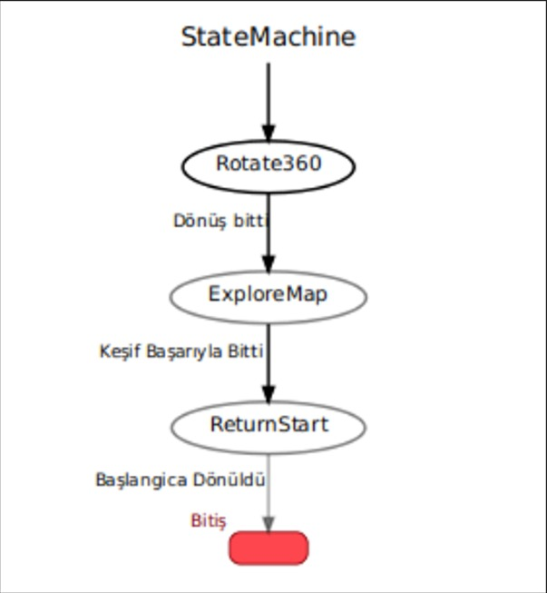
Senaryo
Etrafında dön
Cmd_vel ile açısal hız
Haritayı keşfet
Explore_Lite paketi
Başlangıca dön
Move_Base Goal
Şarj durumuna göre davranış

Slide 7
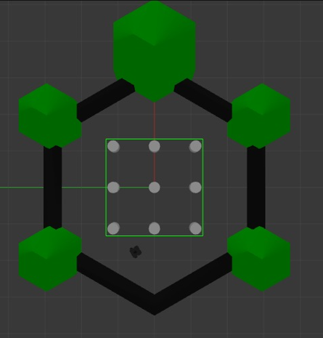
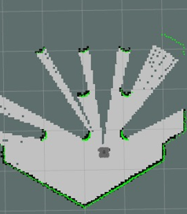
Araçlar
ROS (Robot Operating System)
SLAM Paketi
Navigation Paketi
Explore_Lite Paketi
Gazebo Simülasyon Ortamı
Rviz (ROS Visualization)
Python

Slide 8
DEMO

